Slide 1
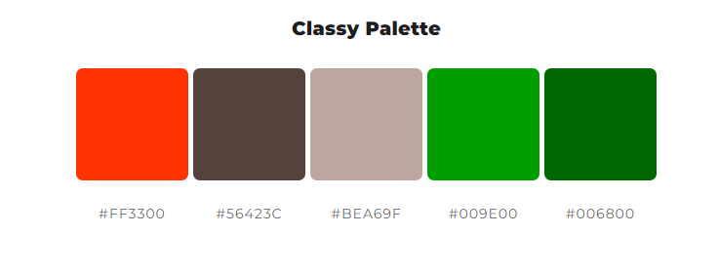













Restaurante
El Arriero
Restaurante
El Arriero
El Arriero
Restaurante

Slide 2








“Text text Text text Text text Text text Text”
“Text text Text text Text text Text text Text”
John Doe
John Doe
Restaurante
El Arriero
Escribir Reseña

